Slide 1
Agenda UIM

Slide 2
Objetivo
El programa realiza la gestión de contactos de la ONG Unión Iberoamericana de Municipalistas (UIM), archivando toda la información necesaria relacionada con una persona y haciéndola accesible para su gestión desde todos los puestos de trabajo que pertenezcan a la red interna.

Slide 3
Metodología
Vista – Modelo – Controlador
(programación en 3 capas)
Interfaz de Usuario
Entrada y salida de datos
HTML
Parte Lógica
Comprobación de datos y operaciones
JavaScript , Php
MySql
DAO (Data Access Object)
Gestión de datos (guardar/recuperar)

Slide 4
Mapa
LOGIN
MENÚ
CREAR CONTACTOS
BUSCAR CONTACTOS
EDITAR CONTACTOS

Slide 5
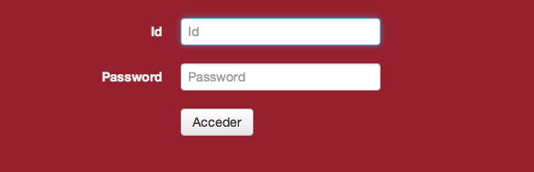
Login
La ventana de bienvenida es la ventana para identificarse, para comprobar que es un usuario en activo y el tipo de privilegios que tiene.

Slide 6
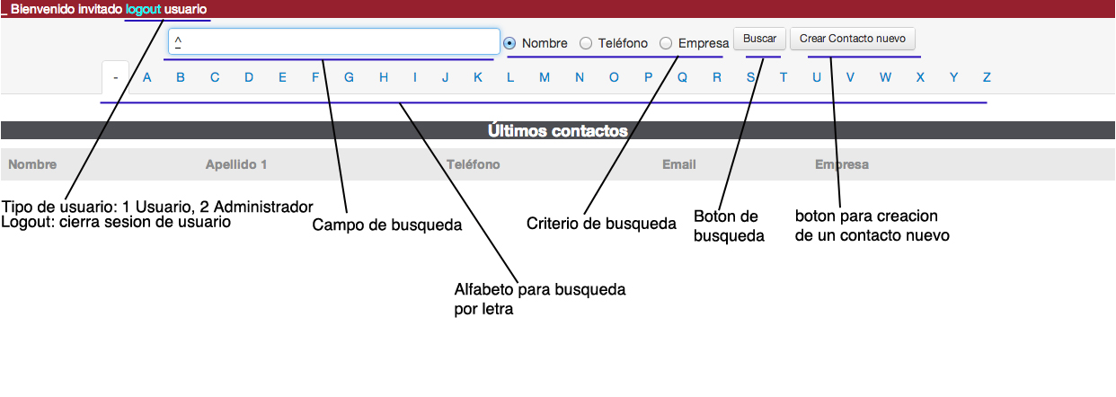
Ventana principal
La ventana de principal es la para hacer cualquier gestión:
Creación de contacto
Búsquedas de contacto
Edición de contacto
Eliminación de contacto

Slide 7
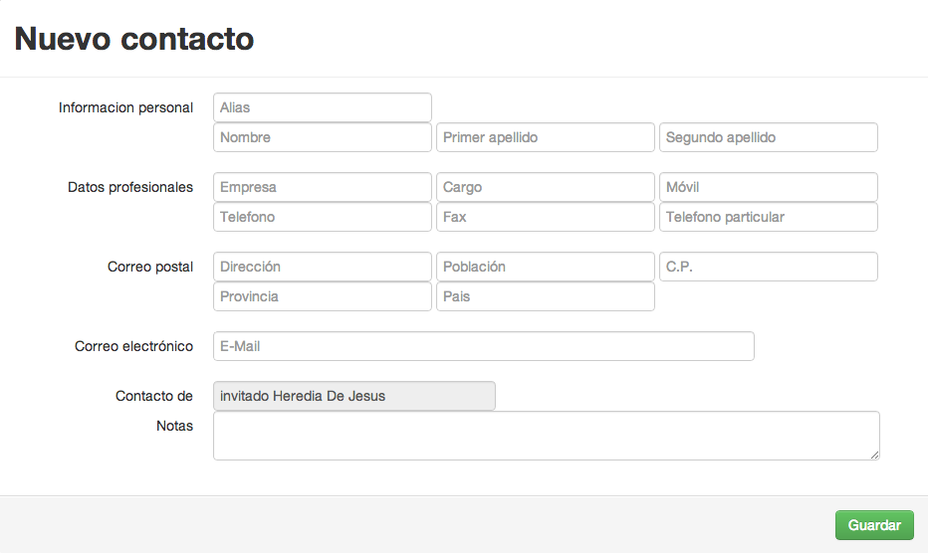
Creación de contactos

Slide 8
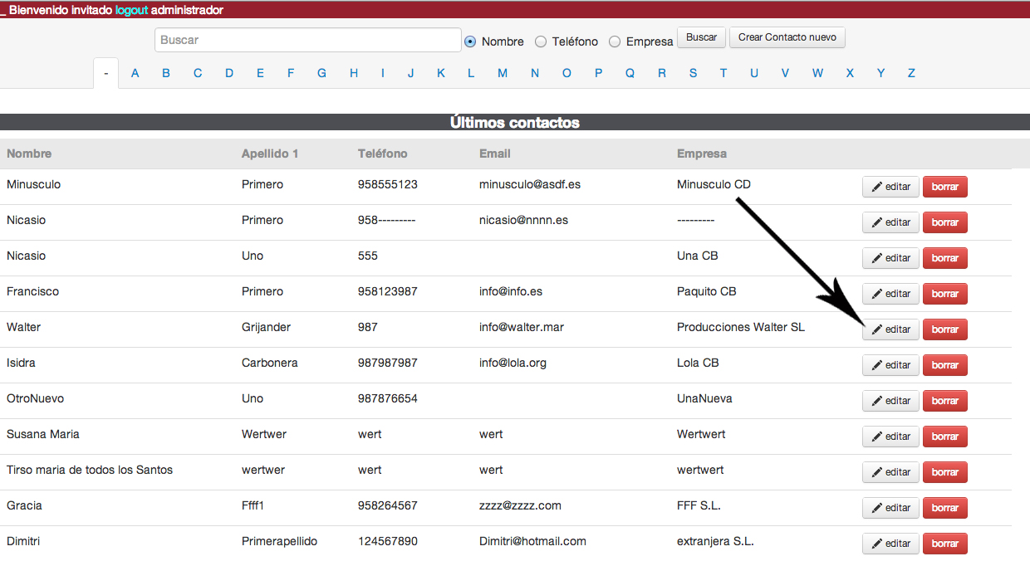
Edición de contactos

Slide 9
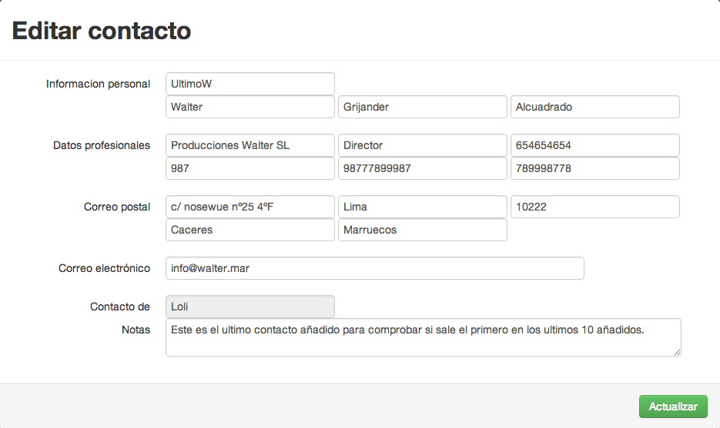
Edición de contactos

Slide 10
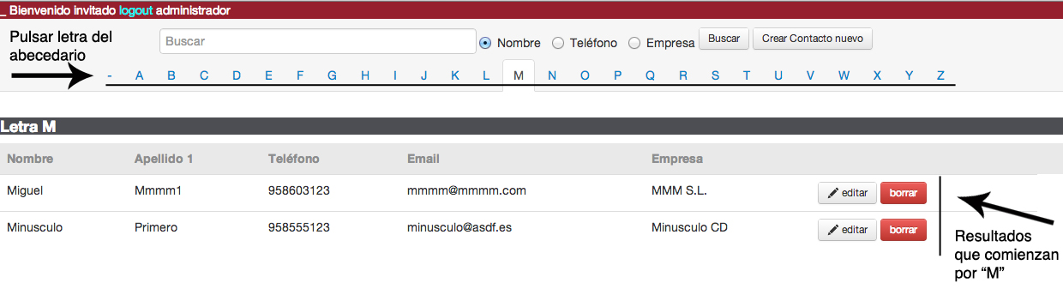
Búsqueda por letra
Pulsando sobre la letra se mostrara el listado de contactos que comiencen por dicha letra.

Slide 11
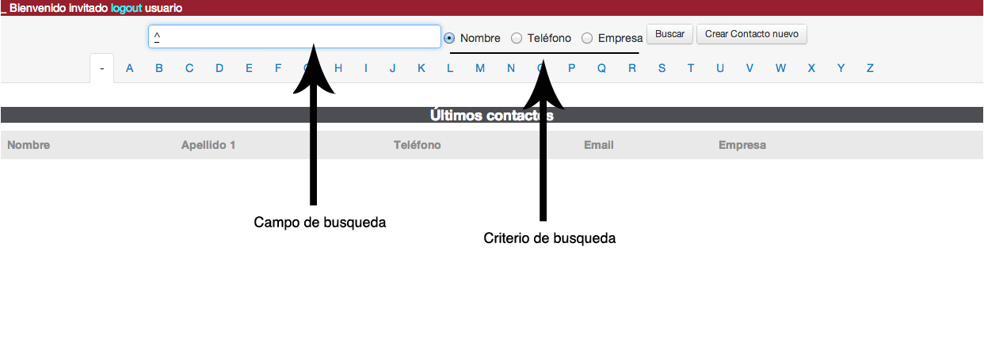
Búsqueda por criterio
La ventana de bienvenida es la ventana para identificarse, para comprobar que es un usuario en activo y el tipo de privilegios que tiene.

Slide 12
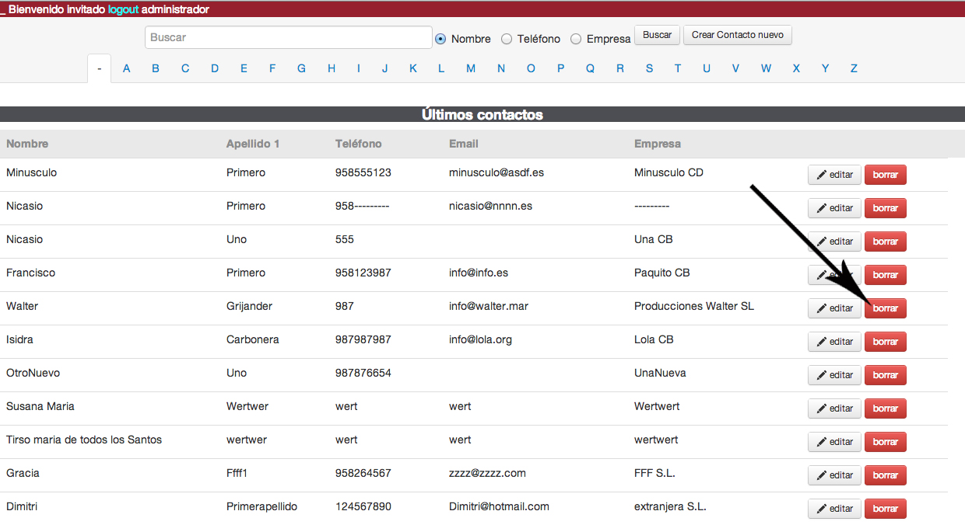
Eliminar contacto
Para poder eliminar se necesitan privilegios de administrador

Slide 13
Proyecto integrado
---Agenda UIM---
Mario Guillén López
Diciembre 2012

